Slide 1
ნუკლონ-ნუკლონური გაბნევის შესწავლა იულიხის ANKE/COSY დანადგარზე
ANKE კოლაბორაციის ქართული ჯგუფი:
ზარა ბაღდასარიანი, ანდრო კაჭარავა, ნოდარ ლომიძე, გიორგი მაჭარაშვილი,
დავით მჭედლიშვილი, მიხეილ ნიორაძე, მირიან ტაბიძე, დავით ჭილაძე.
რუსთაველის ეროვნული სამეცნიერო ფონდის გრანტი: #FR/563/6-200/12 (04.2013-04.2016).
პუბლიკაციები:
" Measurement of the analysing power in pp elastic scattering at small angles" , Phys. Lett. B 739, 152 (2014)
"Analysing powers and spin correlations in deuteron-proton charge exchange at 726 MeV", Phys. Lett. B744, 391 (2015)
"Study of the pd(pol)->n{pp} charge-exchange reaction using a polarised deuterium target" , Phys. Lett. B 741, 305 (2015)
"Measurement of the absolute differential cross section of pp elastic scattering at small angles", nucl-ex/1510.06162, Submitted in PLB on 21st October 2015

Slide 2
ნუკლონ-ნუკლონური გაბნევის შესწავლა იულიხის ANKE/COSY დანადგარზე
მოხსენებები საერთაშორისო ფორუმებზე:
„Measurement of nucleon-nucleon elastic scattering at small angles up to maximum COSY energies”, M.Tabidze, CANU/FFE/CBAC Meeting, December 16,2014, Bad Honnef, Germany;
“Measurement of the analysing power in proton-proton elastic scattering at small angles”,
Z.Bagdasarian, Proceedings of the 53-rd International Winter Meeting on Nuclear Physics, BORMIO2015, January 26-30, 2015, Bormio, Italy;
“Nucleon-Nucleon scattering at small sngles measured at ANKE-COSY”,
Z.Bagdasarian, Proceedings of the 21st International Conference on Few-Body Problems in Physics; FB21, May 18 - 22, Chicago, USA (2015);
“Contribution of HEPI TSU group to NN scattering experiments” D. MchedliSvili, HEPI-35, Tbilisi, Georgia.

Slide 3
მოხსენების გეგმა
კვლევების მოტივაცია
დანადგარის აღწერა
კვლევის მეთოდი - დრეკადი გაბნევის ასიმეტრიის გაზომვა
პროტონის პროტონზე გაბნევის შესწავლა
ნეიტრონის პროტონზე გაბნევის შესწავლა
მიღებული შედეგები

Slide 4
კვლევების მოტივაცია
ნუკლონ-ნუკლონური (NN) ურთიერთქმედების შესწავლას ფუნდამენტური მნიშვნელობა აქვს ბირთვულ ფიზიკაში, რადგან განსაზღვრავს ნივთიერების აგებულებას. 2-ნუკლონიანი სისტემები, როგორიცაა დეიტრონი, ასევე პროტონ-პროტონული (pp) და ნეიტრონ-პროტონული (np) დაჯახებები, იდეალურია ბირთვული ძალების ბუნების შესასწავლად.
NN ურთიერთქმედების ექსპერიმენტულ მონაცემებზეა დაფუძნებული მეზონების დაბადებისა და სხვა ბირთვული რეაქციების აღმწერი მოდელები შუალედურ ენერგიებზე.
დღეისათვის ერთადერთი მოდელზე დამოუკიდებელი ანალიზი 3 გევ ენერგიამდე არის ე.წ. ფაზური ანალიზი (Phase Shift Analyses), რომელიც საშუალებითაც შესაძლებელია გაბნევის ამპლიტუდებისა და ფაზების აღგდენა ფიქსირებულ კუთხეებზე. სრულყოფილი ფაზური ანალიზი მოითხოვს ზუსტ გაზომვებს, გაზომვის შედეგები ქმნიან მონაცემთა ერთიან ბაზას (SAID).
ექსპერიმენტული კვლევები მიმდინარეობს როცა როგორც დამცემი, ისე სამიზნე ნუკლონი შესაძლებელია იყოს პოლარიზებული.

Slide 5
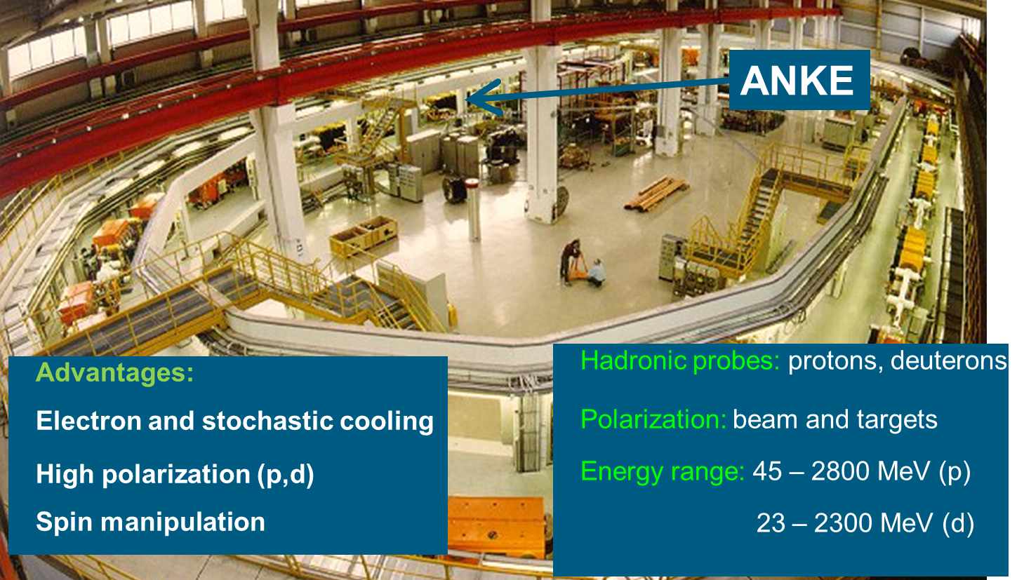
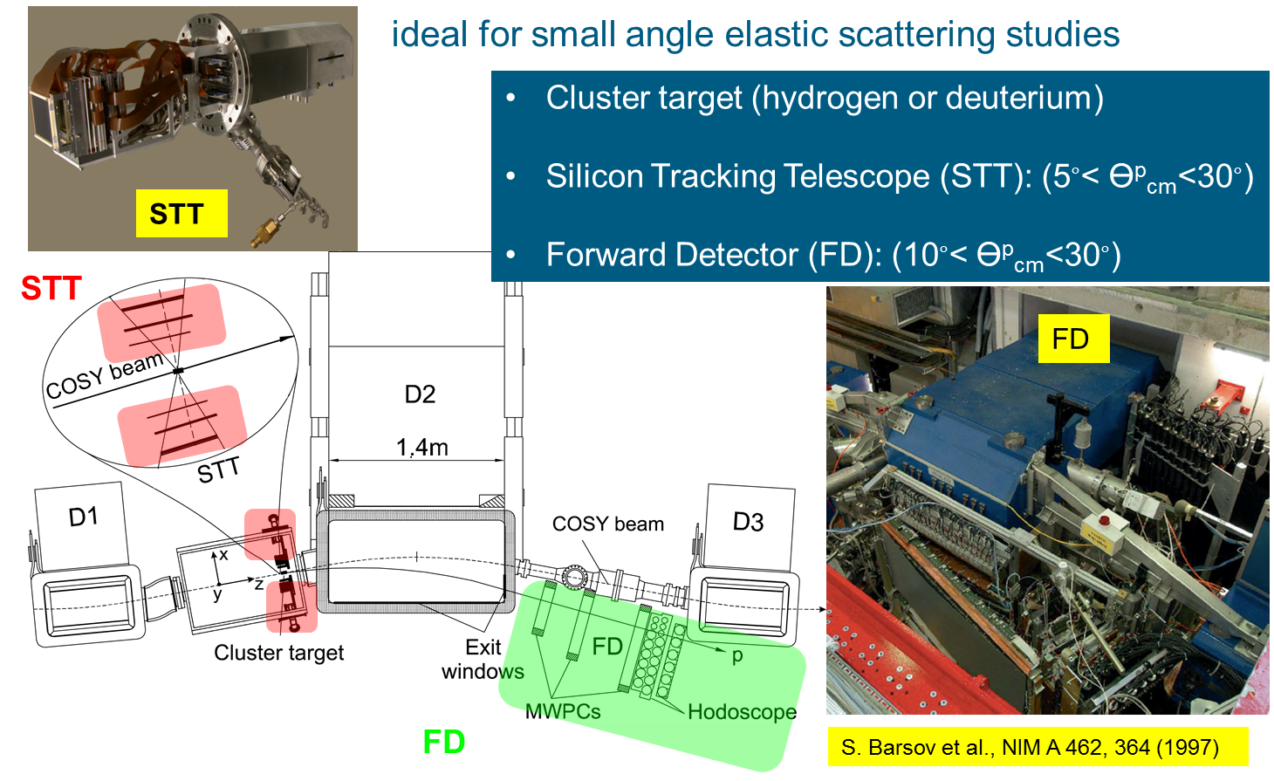
ექსპერიმენტული დანადგარი
COoler SYnchroton COSY
სპექტრომეტრი ANKE - Apparatus for Studies of Nucleon and Kaon Ejectiles

Slide 6
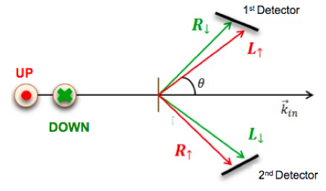
კვლევის მეთოდი - p(pol)p დრეკადი გაბნევის ასიმეტრიის გაზომვა
სისტემატიკური ცდომილებები, რომლებიც დაკავშირებულია დეტექტორების სხეულოვან კუთხესთან და ეფექტურობასთან, ასევე ტრეკების რეკონსტრუქციის ეფექტურობასთან, პირველ მიახლოებაში იკვეცება!

Slide 7
pp დრეკადი გაბნევის რეაქციის ანალიზირების უნარის გაზომვა: დრეკადი არხის გამოყოფა
დამცემი პროტონის კინეტიკური ენერგია T_{p}=0.8, 1.6, 1.8,
2.0, 2.2, 2.4 გევ.
STT
FD
Example: T_{p} = 1.6 GeV pp→ pX
რეაქციის ნაკლული მასა, როცა ერთ-ერთი პროტონის დეტექტირება ხდება:
(a) სილიკონური ტელესკოპით (STT) ან
(b) ANKE წინა დეტექტირული სისტემით (FD).

Slide 8
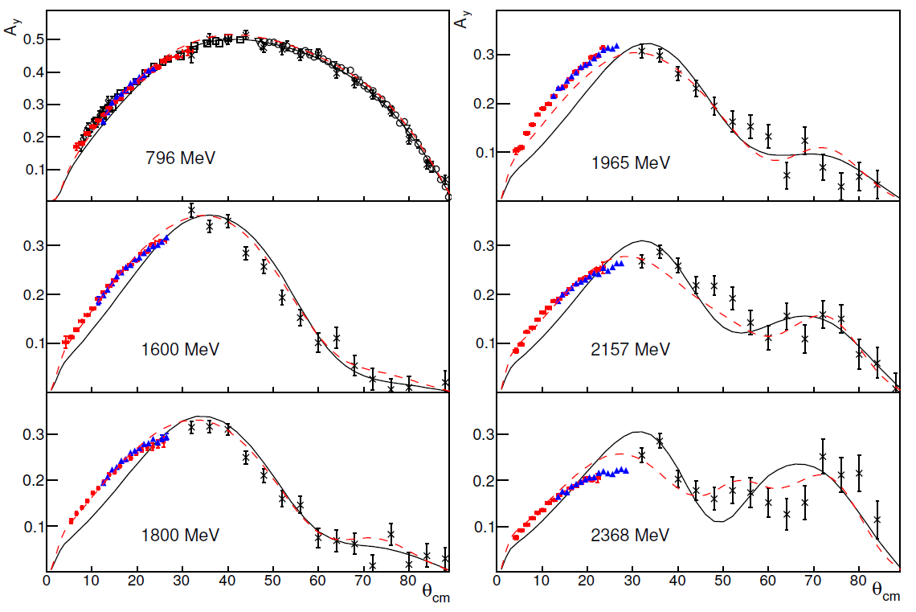
pp დრეკადი გაბნევის რეაქციის ანალიზირების უნარის გაზომვა: Ay სპექტრები
SAID recent solution (2007)
ANKE STT
ANKE FD
EDDA
SAID NEW solution (2014)
Agreement with the existing data
at 0.8 GeV
Bagdasarian et al., Phys.Lett B739, 152 (2014)

Slide 9
pp დრეკადი გაბნევის რეაქციის დიფერენციალური კვეთა: მეთოდიკა
-> BCT (Beam Current Transformer)
-> ე.წ. შოტკის მეთოდი: სამიზნეში ნაკადის ენეგეტიკული კარგვებით გამოწვეული
ნაკადის ცირკულირების სიხშირის ცვლილების გაზომვა.

Slide 10
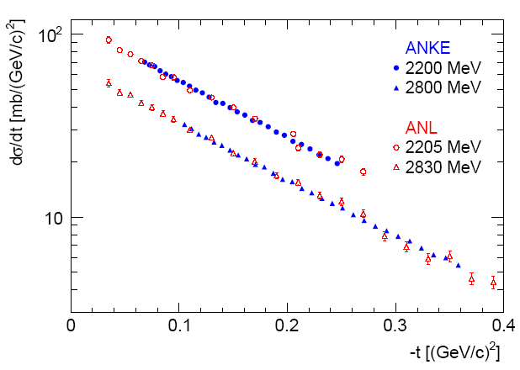
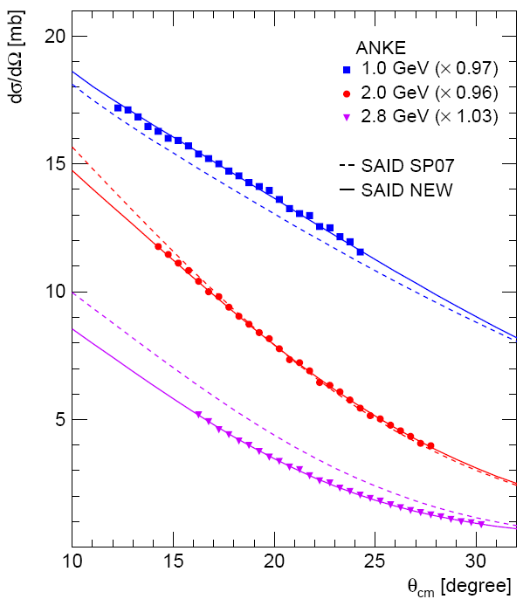
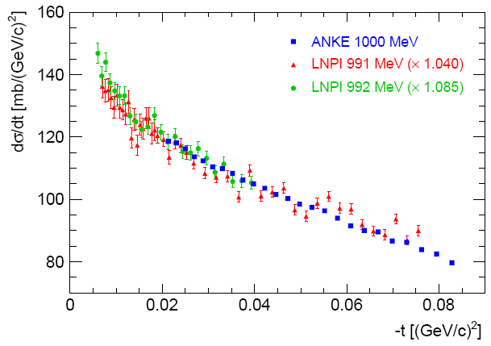
pp დრეკადი გაბნევის რეაქციის დიფერენციალური კვეთა: შედეგები
T_{p}=1.0, 1.6, 1.8, 2.0, 2.2, 2.4, 2.8 გევ

Slide 11


ასიმეტრიის გაზომვა პროტონის დეიტრონზე გაბნევის პროცესში
ვექტორულად (Q_{y}) და ტენზორულად (Q_{yy}) პოლარიზებული დეიტრონისთვის
ვექტორულად პოლარიზებული დეიტრონისთვის
იზომება ასემეტრია (Q_{y,} Q_{yy}) ორ სხვადასხვა მოდას შორის.
ეს მოდები იყო (1,1) და (-1,1) | (0,-2) და (0,1).
იზომება p და d პოლარიზაციების 4 სხვადახვა მოდისათვის FD-ს ანათვალთა N/N₀ ფარდობა.
რეაქციის იდენტიფიკაცია:
ორი დეტექტირებული ნელი პროტონი ANKE STT-ში, რეაციის ნაკლული მასა ნეიტრონის მასის მახლობლად.
რეაქციის იდენტიფიკაცია:
ორი დეტექტირებული სწრაფი ნაწილაკი ANKE FD სისტემაში, პროტონის იდენტიფიცირება ნაწილაკის ფრენის დროის ანალიზით, რეაქციის ნაკლული მასა ნეიტრონის მასის მახლობლად.

Slide 12
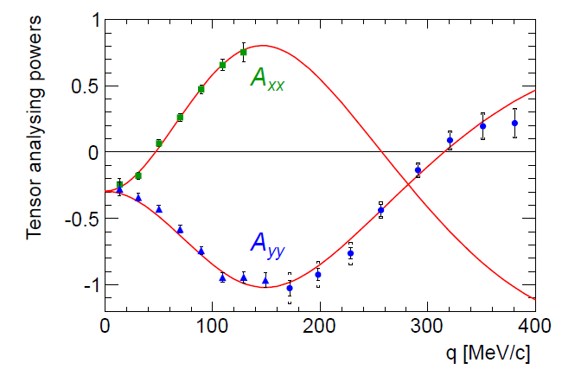
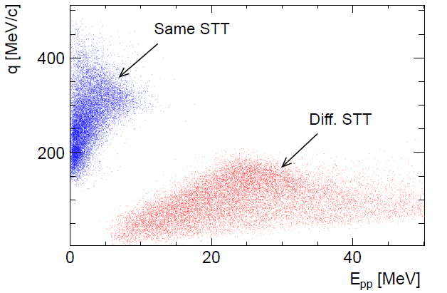
რეაქციის ანალიზირების უნარი
n
→
→
d
D
↑ n
p
↑ p
↑ p_{sp}
↓ p
T_{d}=1200 მევ
T_{p}=600 მევ
Gou et al., Phys.Lett B741, 305 (2015)
E_{PP} < 3 მევ, დიპროტონის ¹S₀ მდგომარეობა. მრუდები შეესაბამება np გაბნევის ამპლიტუდის PWA დათვლებს იმპულსურ მიახლოებაში.

Slide 13
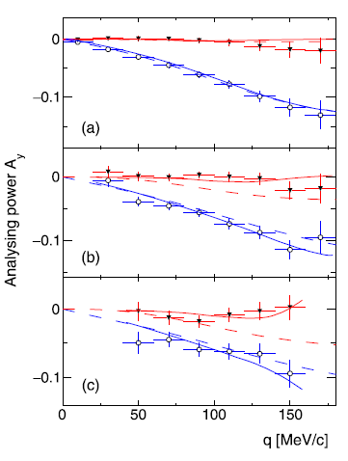
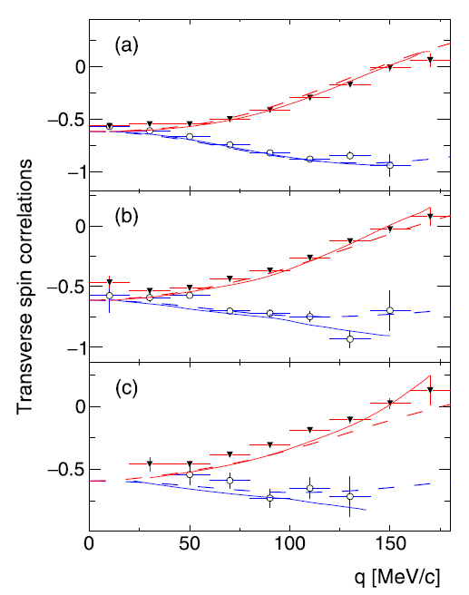
რეაქციის ანალიზირების უნარები და სპინური კორელაციები
დეიტრონის T_{d}=726 მევ
ორი პროტონის აღგზნების ენერგიის ინტერვალები:
E_{PP} <2 მევ
4<E_{PP} <6 მევ
8<E_{PP}<10 მევ
უწყვეტი მრუდები ითვალისწინებს გადაცემულ იმპულსსა და დიპროტონში ფარდოფით იმპულსს შორის კუთხეზე დამოკიდებულებას.
Dymov et al., Phys.Lett B744, 391 (2015)
პროტონისა და დეიტრონის ანალიზირების უნარები და სპინური კორელაციის Cx,x და Cy,y კოეფიციენტები.
მრუდები შეესაბამება np გაბნევის ამპლიტუდის PWA დათვლებს იმპულსურ მიახლოებაში.

Slide 14
მიღებული შედეგები
ერთ გევზე ზემოთ პირველად გაიზომა pp დრეკადი გაბნევის დიფერენციალური კვეთა და ანალიზირების უნარი. 1 გევამდე ახალი მონაცემები კარგ თანხვედრაშია არსებულ ექსპერიმენტულ გაზომვებთან. ამ მონაცემებმა მნიშვნელოვნი წვლილი შეიტანა პარციალურ-ტალღურ ანალიზში, რამაც საგრძნობლად გააუმჯობესა SAID მონაცამების აღწერა. ცვლილება გასაკუთრებით შეეხო მაღალ ენერგიებზე PWA ამონახსნებში 1S₀ და 1D₂ ტალღების წვლილს.
d(pol)p(pol)→{pp}_{s}n გადამუხტვის რეაქციაში პირველად გაიზომა ანალიზირების უნარები და სპინური კორელაციის კოეფიციენტები, რომლებიც კარგ თანხვედრაშია იმპულსურ მიახლოებაში შესრულებულ PWA დათვლებთან. მცირე აღგზნების E_{pp} ენერგიაზე 1S₀ მდგომარეობა დომინირებს, დიდი აღგზნების ენერგიაზე კი P და უფრო მაღალი ტალღების წვლილი მნიშვნელოვანი ხდება და საჭიროა გადაცემულ იმპულსსა და დიპროტონში ფარდობით იმპულსს შორის კუთხეზე დამოკიდებულების გათვალისწინება.
pd(pol)→n{pp}_{s} გადამუხტვის რეაქციაში პირველად გაიზომა ვექტორული A_{y} და ტენზორული A_{yy} ანალიზირების უნარები, რომლებიც კარგ თანხვედრაშია როგორც d(pol)p→{pp}_{s}n 1200 მევზე გაზომილ იმავე პოლარიზაციულ მახასიათებლებთან, ისევე np გაბნევის ამპლიტუდის გამოყენებით იმპულსურ მიახლოებაში შესრულებულ SAID გამოთვლებთან.

Slide 15
გმადლობთ ყურადღებისათვის!
მადლობა კონფერენციის ორგანიზატორებს

Slide 16

პარციალურ-ტალღური ანალიზი (PWA)
ნუკლონ-ნუკლონური ურთიერთქმედების დამზერადი სიდიდეების ინტერპრეტაციისთვის ძირითადად გამოიყენება ექსპერიმენტული მონაცემების ფაზური ანალიზი. გაბნევის კვეთა გაბნევის ამპლიტუდით ახლოქმედი ძალებისათვის ასეთი კრებადი მწკრივით შეიძლება გამოვსახოთ:
, აქ δ_{l} გაბნევის ფაზის წანაცვლებაა.
SAID (Scattering Analysis Interactive Dial-in) იყენებს NN დრეკადი გაბნევის ექსპერიმენტულ მონაცემებს ფაზური ანალიზისათვის გარკვეულ ორბიტალური მომენტის მნიშვნელობამდე Lmax და გარკვეული თეორიულ მოდელის საშუალებით ექსტრაპოლაციას ახდენს უფრო მაღალი მომენტებისათვის. Lmax-ის გაზრდა შესაძლებელია უფრო ზუსტი ექსპერიმენტული მონაცემების მიღებით მაღალ ენერგიებზე.
იმის გათვალისწინებით, რომ ფაზური წანაცვლებები მონოტონურად იცვლება ნაკადის ენერგიის ცვლილებასთან ერთად, დამზერადი სიდიდეების მნიშვნელობების წინასწარმეტყველება შესაძლებელი ხდება იმ ენერგიებზეც კი, სადაც საერთოდ არ არსებობს ექსპერიმენტული გაზომვები.
იმპულსურ მიახლოებას უწოდებენ დამცემი ნაწილაკის გაბნევას ნუკლონთა ბმულ სამიზნეზე, როდესაც სამიზნის ნაწილაკთა ბმის ენერგია უგულებელყოფილია და საბოლოო მდგომარეობა განიხილება როგორც დამოუკიდებელ ნუკლონებზე გაბნევის სუპერპოზიცია.

Slide 17
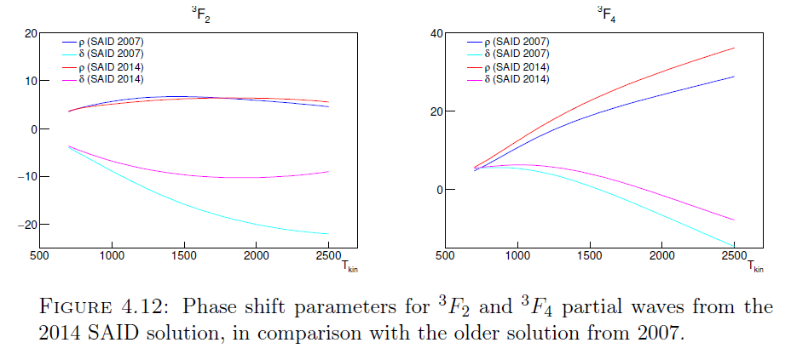
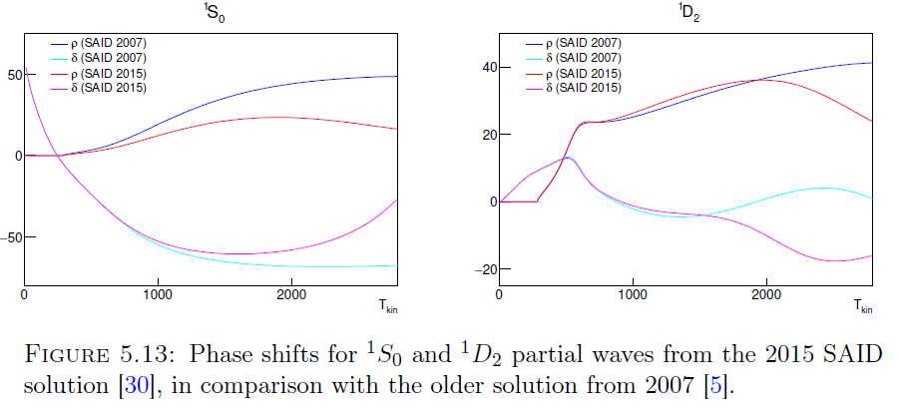
ფაზების წანაცვლები 2007 და 2014 წლის SAID PWA ამოხსნებში

Slide 18
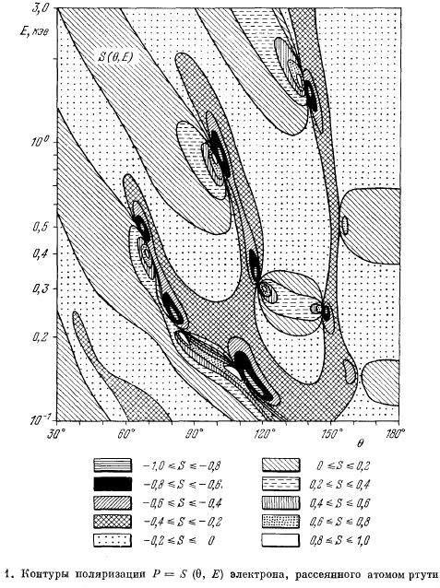
ელექტრონების პოლარიზაცია დრეკადი გაბნევის პროცესში!

Slide 19
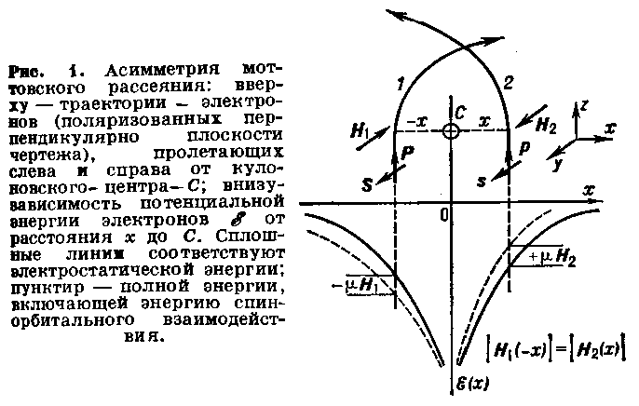
მარჯვნივ-მარცხნივ გაბნევის ასიმეტრია

